Slide 1

من اعداد:
شارف أمة الله
منال شقرة
شعواو علجية الاستاذ:مناني صبرين
الجمهوریة الجزائریة الدیمقراطیة الشعبیة
وزارة التعلیم العالي والبحث العلمي
جامعة محمد خیضر – بسكرة–
كلیة العلوم الاقتصادیة والتجاریة وعلوم التسییر
قسم العلوم التجارية
تخصص التسويق
مقياس تسويق دولي
الفوج: 02
م
دراسة حالة شركة ستاربكس

Slide 2
تعريف ونشأة ستاربكس
01
تعريف الشخصية المؤسسة لشركة ستاربكس
02
03
منتجات شركة ستارباكس
PLAN
المزيج التسويقي ومنافسون شركة ستاربكس
04
تحليل PESTEL ;SWOT لشركة ستاربكس
05
06
اشكال دخول الاسواق الدولية

Slide 3
المقدمة:
تعد شركة ستاربكس نموذجا مميزا لدراسة حالة في عالم الاعمال ,حيث تمكنت من تحويل تجربة شرب القهوة الى اسلوب حياة وجزء من الثقافة اليومية لملايين الاشخاص حول العالم .تستعرض هذه الدراسة كيف استطاعت ستاربكس من خلال استراتيجياتها التسويقية واهتمامها بجودة الخدمة والتركيز على تجربة العميل ان تبني علامة تجارية قوية وتحقق انتشارا عالميا واسعا في صناعة نتافسية

Slide 4
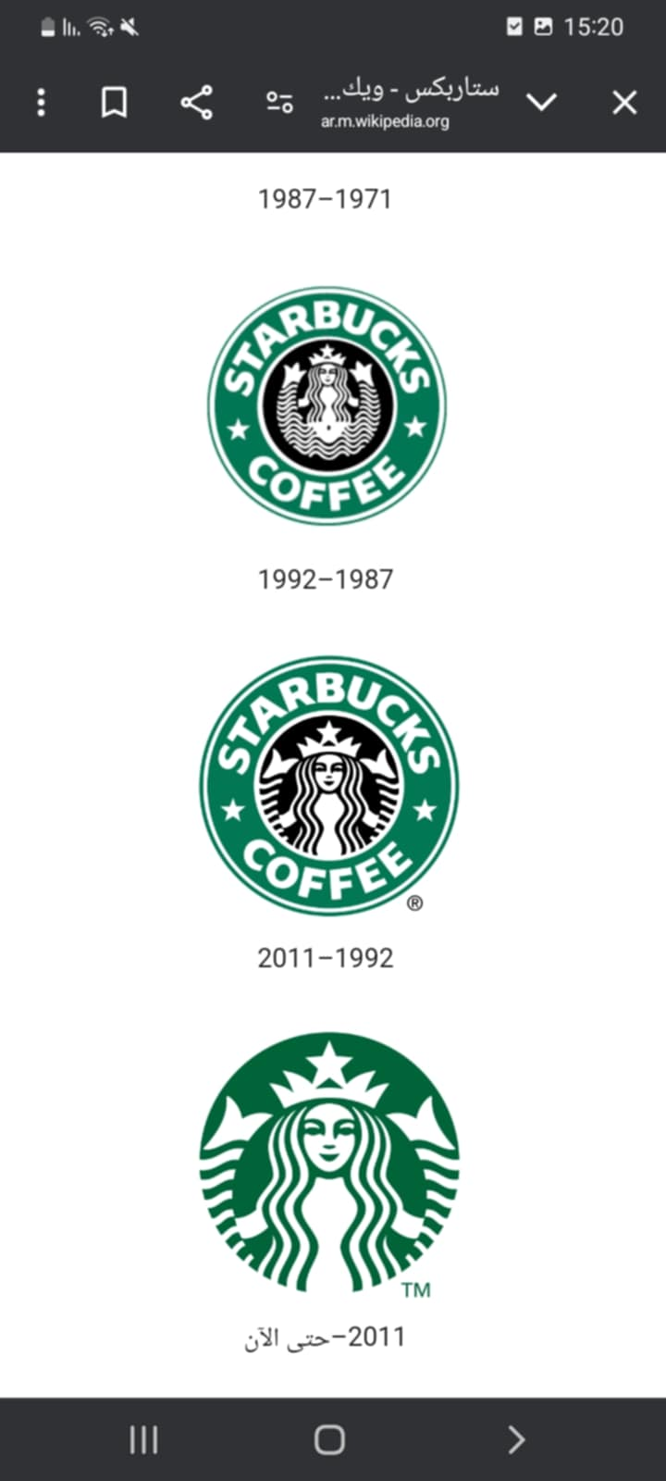
تعريف ونشأةشركة ستار بكس
ستاربكس هي شركة أمريكية متعددة الجنسيات، تُعدّ أكبر سلسلة مقاهي في العالم، تتخصص في تقديم القهوة والمشروبات الساخنة والباردة، بالإضافة إلى مجموعة من المخبوزات والوجبات الخفيفة. تأسست ستاربكس عام 1971 في مدينة سياتل بولاية واشنطن، على يد كل من جيري بالدوين، وزيف سيغل، وغوردون بوكر، وبدأت نشاطها ببيع حبوب القهوة المحمصة ومعدات تحضيرها فقط.وفي عام 1987 تولّى "هوارد شولتز" قيادتها، حيث قام بتطوير نموذج أعمالها وتحويلها إلى سلسلة مقاهي تقدم القهوة الجاهزة بأسلوب مستوحى من ثقافة المقاهي الإيطالية، مما ساهم في توسعها السريع محليًا ودوليًا.
وبحلول عام 2024، تجاوز عدد فروع ستاربكس 35,000 فرع في أكثر من 80 دولة حول العالم، مما يجعلها علامة تجارية عالمية رائدة في مجال القهوة والمشروبات

Slide 5
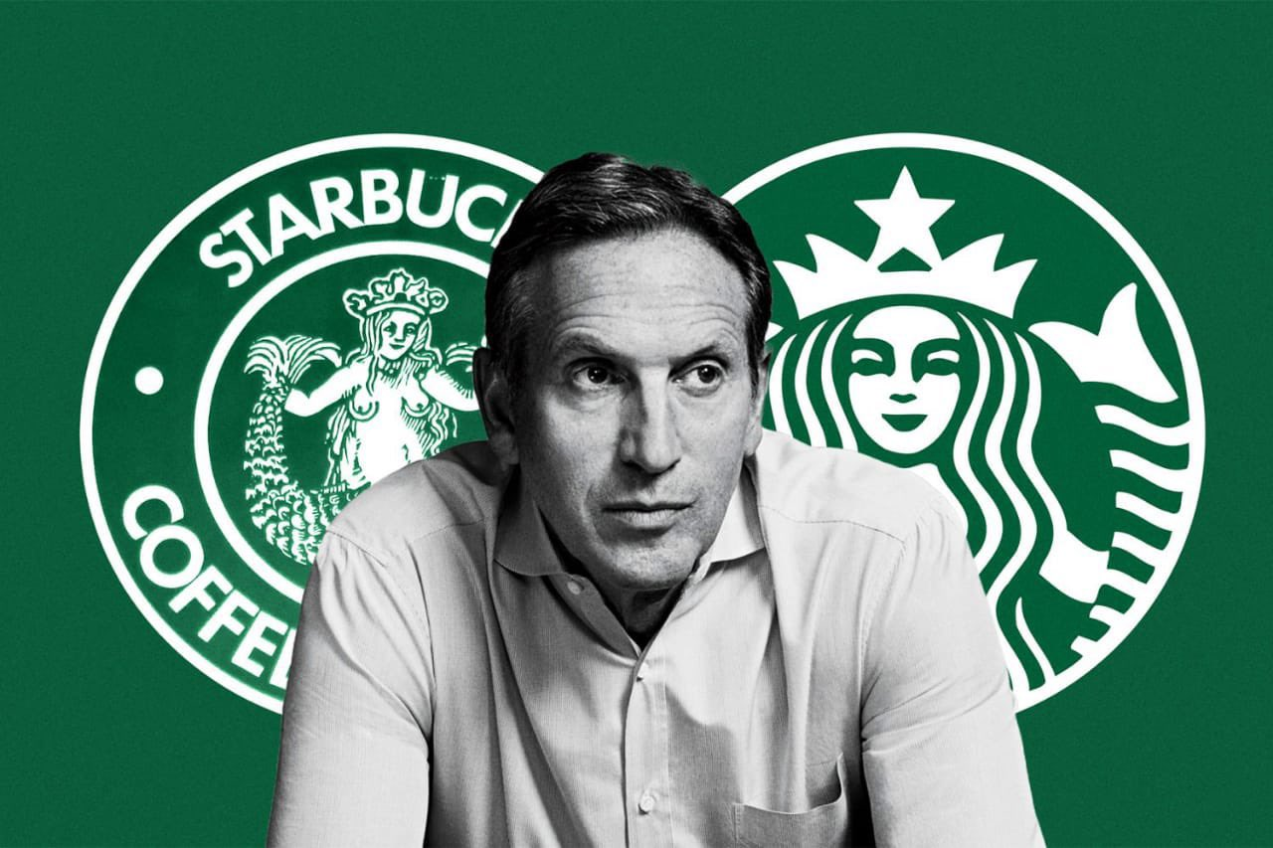
تعريف الشخصية المؤسسة لشركة ستاربكس
هوارد شولتز هو رجل أعمال أمريكي ولد في بروكلين نيويورك عام 1953 ، واشتهر بدوره المحوري في تطوير سلسلة مقاهي ستاربكس وتحويلها من شركة صغيرة محلية إلى علامة تجارية عالمية في عالم القهوة. نشأ في بيئة فقيرة، مما شكل وعيه الاجتماعي والاقتصادي، وحصل على منحة دراسية مكنته من إكمال تعليمه الجامعي. انضم إلى ستاربكس في أوائل الثمانينات، وبعد زيارة الإيطاليا، استلهم فكرة تحويل المقهى إلى تجربة اجتماعية متكاملة، وليس مجرد مكان لبيع القهوة. اشترى الشركة عام 1987 وبدأ بتوسيعها عالمياً. عُرف بدعمه لقضايا العدالة الاجتماعية والتعليم، وحقوق الموظفين، كما أبدى اهتماماً بالعمل السياسي، حيث فكر في الترشح للرئاسة الأمريكية كمستقل 2020 في عام

Slide 6
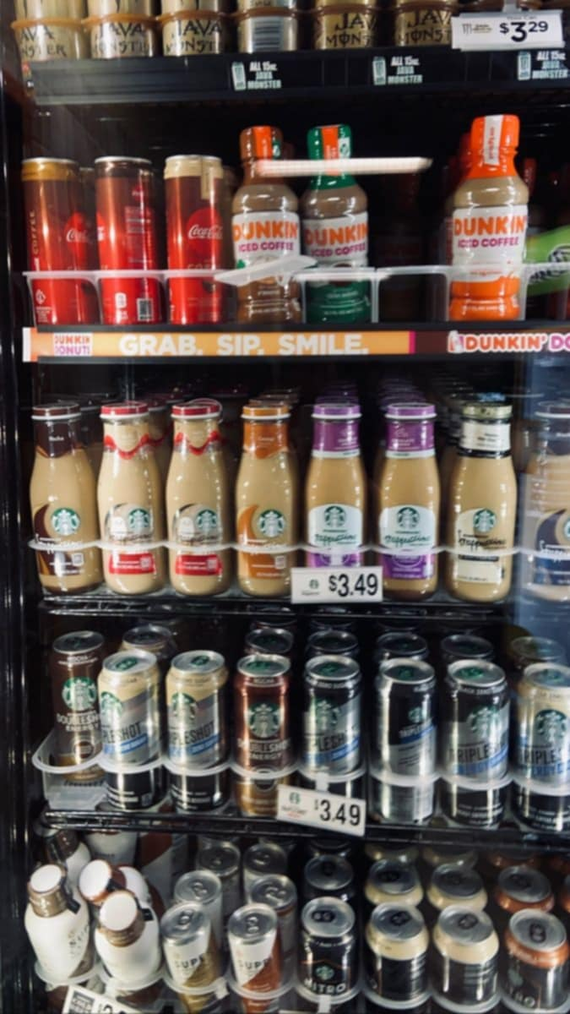
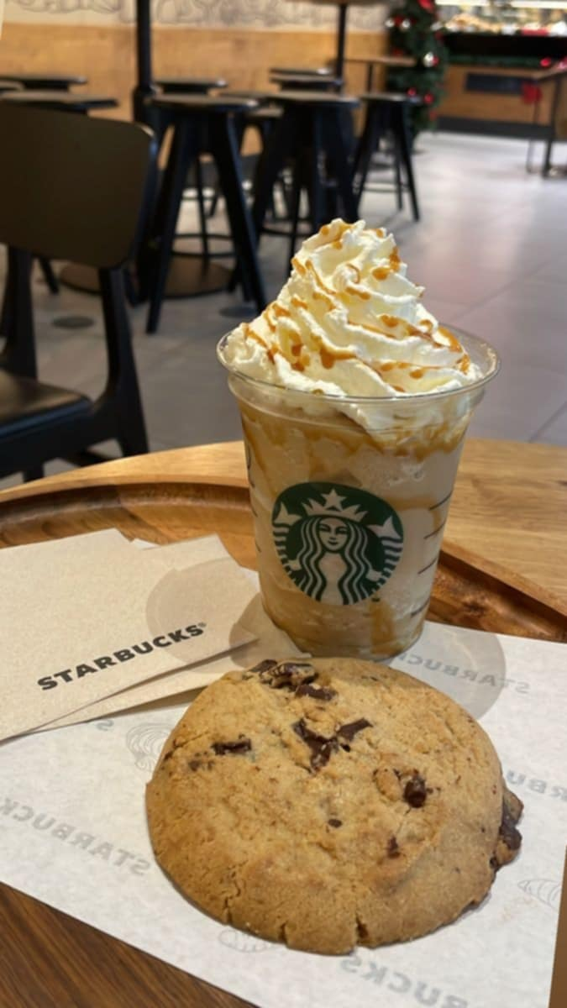
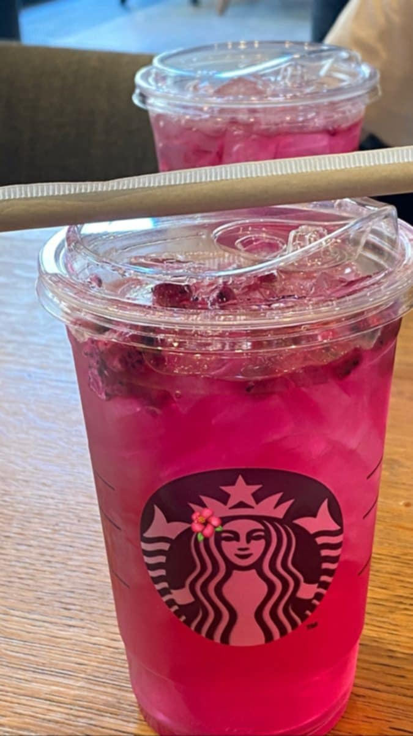
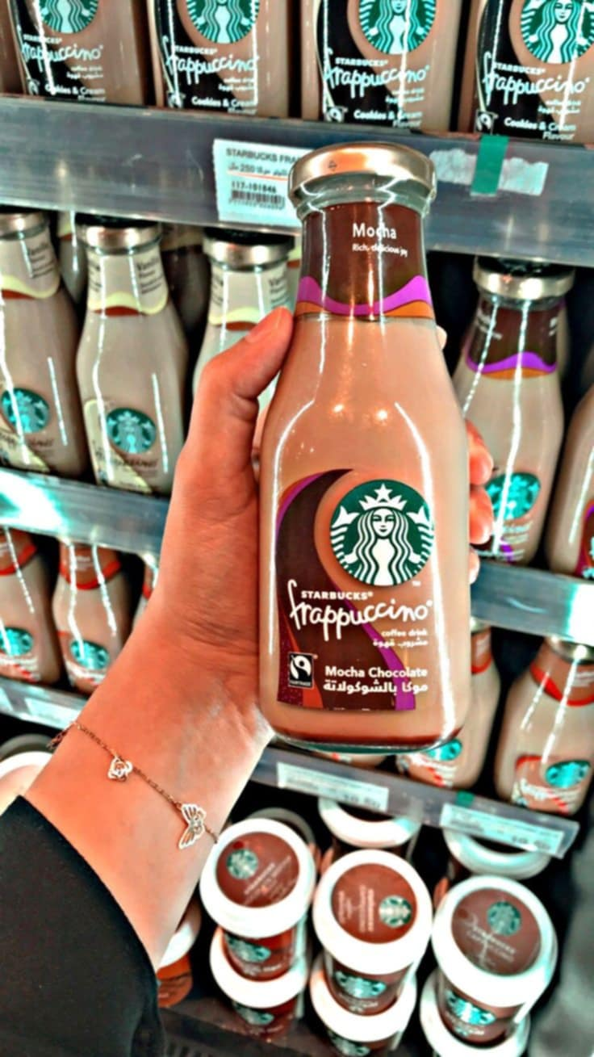
خدمات شركة ستارباكس
01- المشروبات:
القهوة بأنواعها: لاتيه، أمريكانو، كابتشينو..
المشروبات الباردة: فرابتشينو، قهوة مثلجة..
مشروبات الشاي: تشاي لاتيه، شاي أخضر..
مشروبات موسمية: مثل مشروب اليقطينفي الخريف..
02- المأكولات:
معجنات(كرواسون,مافن,دونات..),ساندويتشاتوفطائر,سلطات وخيارات نباتية,حلويات (تشيز كيك,براونيز..)
03- خدمات اخرى:
بيع منتجات القهوة المعدة للاستخدام المنزلي (حبوب قهوة,اكواب , ادوات تحضير..
خدمة الطلب المسبق عبر التطبيق
خدمة التوصيل
خدمة الانترنت المجاني داخل الفروع
برامج الولاء(ستاربكس ريواردز)

Slide 7
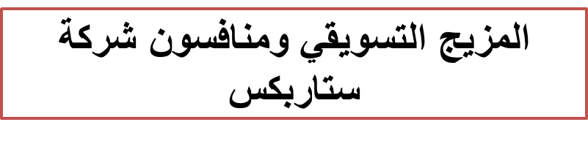
الترويج:
مكافآت ولاء: تطبيق Starbucks Rewards يقدم نقاطًا وهدايا.
وسائل التواصل الاجتماعي: تصميمات جذابة، تفاعل مع الجمهور، محتوى مُلهم.
المنتج:
الخدمة الأساسية: تقديم مشروبات ذات جودة عالية.
الخدمة المرافقة: الجلسة المريحة، الوايفاي المجاني..
تجربة الزبون: التخصيص العالي للمشروب، الكتابة على الكوب، التعامل الودود من الباريستا.
المكان :
توفر ستاربكس أكثر من 35 ألف نقطة بيع عالمياً، بمواقع مدروسة جداً وتوسعت أيضًا رقمياً عبر التطبيقات وخدمات التوصيل.
الاشخاص:
يتم اختيار العاملين بعناية لانهم جزء اساسي من تجربة الزبون
العملية:
نظام الطلب والدفع السريع داخل الفروع ,الطلب عبر التطبيق مسبقا لتقليل الانتظار.
السعر:
تعتمد ستاربكس على استراتيجية السعر المرتفع لأنها تبيع "قيمة مضافة" وليس فقط قهوة.السعر يعكس الجودة، البيئة الراقية، والاهتمام بالتفاصيل.
البيئة المادية:
تصميم الفروع مميز ومريح ,نظافة المكان وترتيب المنتجات توحي بالجودة والاحترام

Slide 8
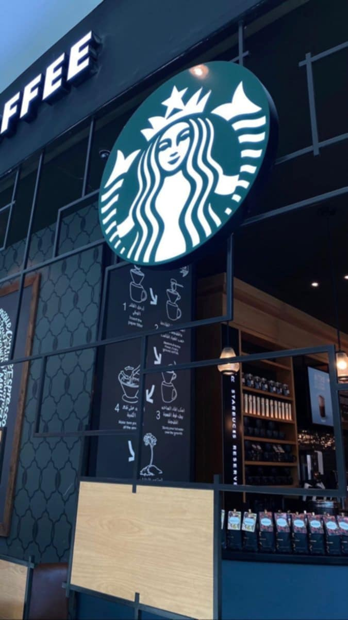
المنافسون الرئيسيون لشركة ستاربكس:
Dunkinدانكن: كبر منافس مباشر في أمريكا، يقدم القهوة والمخبوزات بأسعار أقل من ستاربكس.
Costa Coffee كوستا كوفي: شركة بريطانية لها انتشار كبير في أوروبا وآسيا، تُنافس ستاربكس في جودة القهوة وأجواء الفروع.
McCafé ماك كافيه: تابعة لشركة ماكدونالدز، تقدم القهوة بأسعار منخفضة، وتستفيد من فروع ماكدونالدز المنتشرة عالميًا.
Tim Hortons تيم هورتنز: مشهور في كندا وأجزاء من أمريكا، معروف بأسعاره المعقولة وخدمته السريعة.
مقاهي محلية مستقلة: تُشكل منافسة قوية في بعض الدول والمدن، خاصةً لمن يبحث عن نكهات محلية أو تجربة فريدة.
سلاسل ناشئة مثل: Pret A Manger، Peet’s Coffee، Lavazza، The Coffee Bean & Tea Leaf.

Slide 9
تحليل SWOT لشركة ستاربكس
نقاط القوة:
علامة تجارية عالمية معروفة:تعتبر من أكثر العلامات شهرة وموثوقية في العالم
الاستدامة والمسؤولية الاجتماعية:تشجع على التجارة العادلة، وتستخدم حبوب قهوة من مصادر أخلاقية، وتسعى لتقليل الأثر البيئي.
نقاط الضعف
ارتفاع الأسعار:وهذا ممكن يخلي الزبائن يختاروا بدائل أرخص.
انتقادات بيئية :بسبب استخدام البلاستيك أو كميات الماء الكبيرة في التحضير.
SWOT
الفرص:
التوسع في الأسواق الناشئة
تطوير منتجات جديدة صحية
خدمات التوصيل والبيع الرقمي
التهديدات:
المنافسة الشديدة
تقلب أسعار البن
تغير سلوك المستهلك

Slide 10
التزام المؤسسة بالقوانين المتعلقة بالسلامة الغذائية .
القوانين المتعلقة بحماية المستهلك والتنافسية .
تشريعات العمل والضرائب التي تؤثر على التكاليف التشغيلية.
تحليل PESTEL لشركة ستاربكس
العوامل السياسية
P
العوامل الاقتصادية
E
العوامل الاجتماعية
S
العوامل التكنولوجية
T
العوامل البيئية
E
L
العوامل القانونية

Slide 11
التزام المؤسسة بالقوانين المتعلقة بالسلامة الغذائية .
القوانين المتعلقة بحماية المستهلك والتنافسية .
تشريعات العمل والضرائب التي تؤثر على التكاليف التشغيلية.
P
الضرائب والسياسات الجمركية
الاستقرار السياسي في الدول المنتجة
القوانين الحكومية المحلية
E
التضخم وتقلبات أسعار الصرف
أسعار البن الخام
الدخل الفردي والقدرة الشرائية
S
تغير أذواق المستهلكين
الطلب على التخصيص :الزبائن يرغبون في تخصيص مشروباتهم (نوع الحليب، كمية السكر، الحجم...)، وستاربكس تقدم هذا الخيار لجذبهم.
T
تطبيق الطلب والدفع الإلكتروني
ابتكارات في التحضير والتخزين
E
برامج الاستدامة:أطلقت ستاربكس مبادرات مثل "برنامج الزراعة الأخلاقية" لمساعدة المزارعين والحفاظ على البيئة في نفس الوقت
الاحتباس الحراري:
التغيرات المناخية تؤثر على زراعة البن، من حيث الجودة والإنتاج، مما يشكل خطرًا طويل المدى على سلسلة التوريد
L
الامتثال للمعايير الصحية:القوانين المتعلقة بحماية المستهلك والتنافسية.
الملكية الفكرية:يجب حماية شعارها، وصفات مشروباتها، وأسلوب الخدمة من التقليد أو الاستخدام غير القانوني من قبل المنافسين.

Slide 12
اشكال الدخول الى الاسواق الدولية
03- الاستثمار الاجنبي المباشر:
المشاريع المشتركة:
هي شراكة بين شركتين او اكثر غالبا من دول مختلفة لتأسيس شركة او مشروع جديد يتشاركون في ادارته ,تمويله ,مخاطره وارباحه بهدف دخول سوق جديد وتقاسم التكاليف والارباح
المشروع المملوك بالكامل للمستثمر الاولي:
مشروع يمتلك فيه المستثمر الاجنبي بامتلاك 100%من راس المال دون شركاء محليين ويتحمل كامل المسؤولية عن الادارة,التمويل والمخاطر بهدف تحقيق سيطرة كاملة عن المشروع والسوق
01- التصدير:
ستاربكس تستخدم التصدير غير المباشر غالبا
تقوم شركات توزيع او تجار جملة بشراء منتجاتها وتصديرها الى دول اخرى
02- التعاقدات الدولية:
عقود الامتياز التجاري:
ستاربكس تبرم عقود امتياز مع شركات محلية في دول مثل السعودية,الامارات والكويت. هذه العقود تنص على شروط استخدام العلامة التجارية وتشغيل الفروع وفق معايير ستاربكس
التراخيص:
ستاربكس تمنح تراخيص لتوزيع منتجاتها في المتاجر الكبرى وتستخدمها ايضا مع شركات تصنيع لتقديم منتجات ستاربكس في متاجر غير تابعة لها
04- التحالفات الاستراتيجية:
التحالف التسويقي:
ستاربكس تدخل احيانا في شراكات تسويقية مع شركات توصيل مثل اوبر ايتس او تطبيقات مكافأة
التحالف التكنولوجي:
ستاربكس قد دخلت في تحالفات تكنولوجية على مر السنين لتحسين خدماتها,خاصة فيما يتعلق بتحسين وتطويرتجربة العملاءوتحسين عملياتها.

Slide 13
/
الخاتمة:
في الختام تظهر دراسة حالة شركة ستاربكس كيف يمكن للرؤية الواضحة والابتكار في تقديم الخدمات ان يحدثا فرقا كبيرا في نجاح اي عمل تجاري,من خلال التركيز على تجربة العميل ,وبناء هوية تجارية قوية ,وتبني استراتيجيات توسع مدروسة استطاعت ستاربكس ان تتحول من متجر صغير الى شركة عالمية رائدة في صناعة القهوة.وتبقى تجربتها مثالا يحتذى به في عالم ريادة الاعمال والتسويق.

